Slide 1
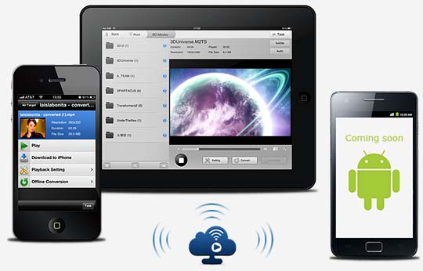

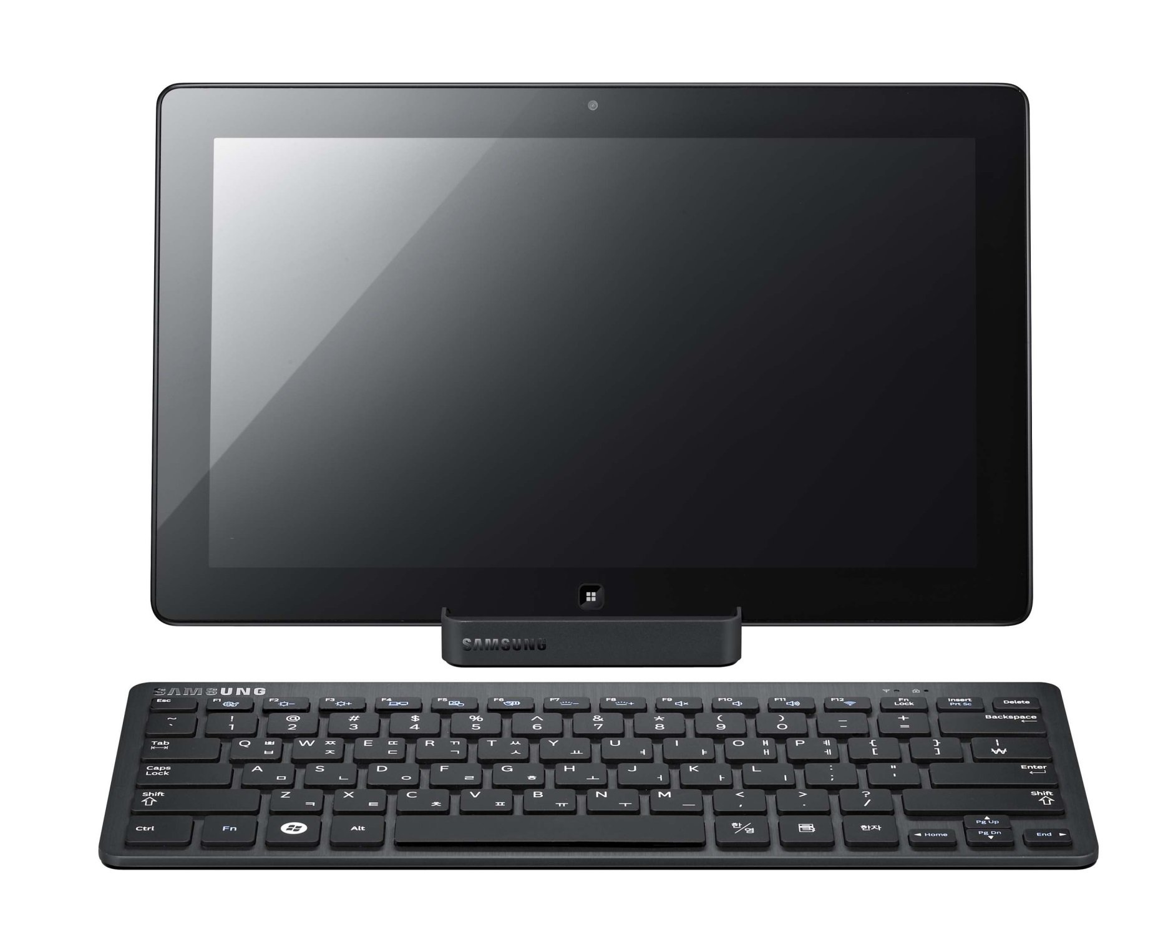
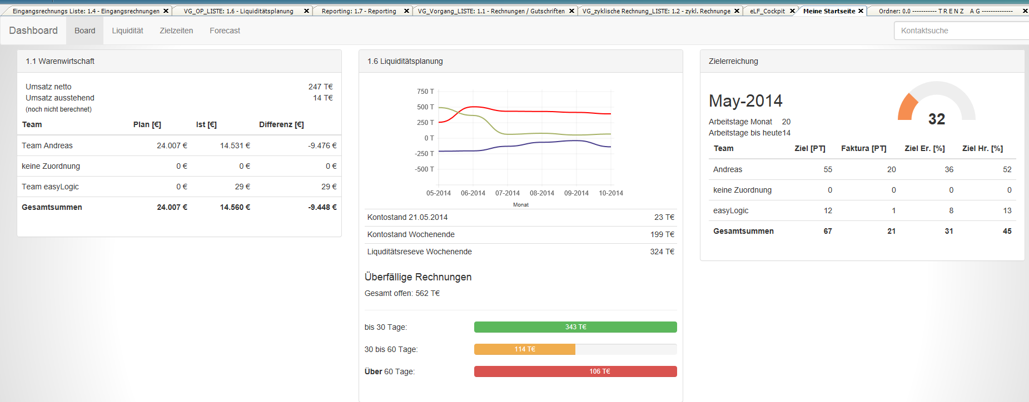
Einfach,
Sicher,
Effizient

Slide 2



Bedarf – Was muss eLF für Kunden erfüllen
Kennzahlen, Umsätze, Liquidität auf einen Blick
Rechnungsmanagement übersichtlich, einfach und transparent
Richtigkeit ohne umfassende Buchhaltungskenntnisse
Intuitive Bedienung
Export der Daten an DATEV, etc.
eLF 3.0

Slide 3
Bedarf
ERG
ARG
Zykl.OP
Liquiditätsplanung
ARG: Ausgangsrechnung
ERG: Eingangsrechnung
Zykl. OP: Zyklischer offener Posten
Steuerberater
Banking
beleglose Kommunikation
BWA / Bilanz

Slide 4
Produkt – Was sind die Merkmale von eLF
Cockpit zur Übersicht
Liquiditätsplanung / Planzahlen (Soll-Ist)
Rechnungsmanagement
STB-Kommunikation
Banking / Kontenmanagement
Stammdatenpflege
Mobiler Service „To-Go“

Slide 5

eLF Cockpit, für die schnelle Übersicht

Slide 6

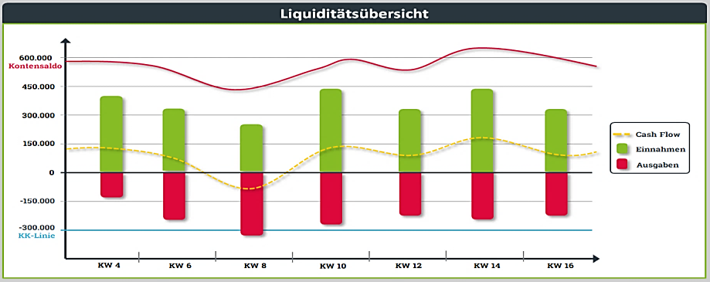
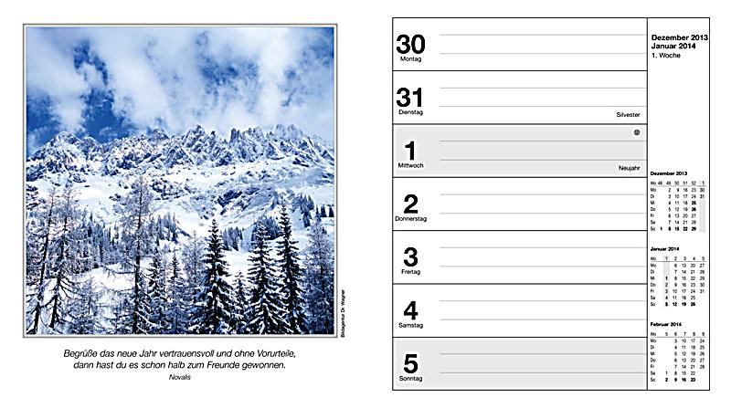
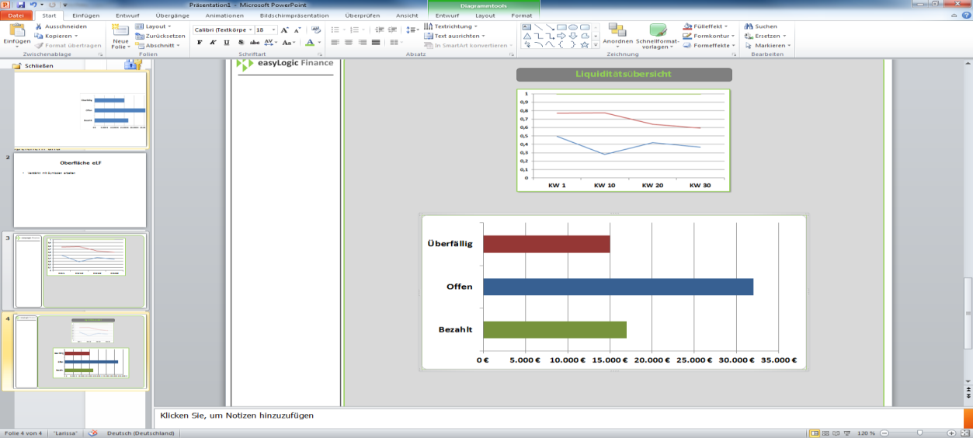
eLF Cockpit
Startscreen bei Anmeldung
  Grafische Darstellung relevanter Kennzahlen
  Individuelle Wahl der Komponenten
  Benutzerrechte anpassbar
  Navigation sowohl über Grafiken als auch über Menü/ Seitenauswahl
  Schnittstelle zum STB
  Notizenfeld
Dienstag 08. Juni 2014
Start/ Einstellung
Kalenderwoche
Rechnungs-management
Statistiken
Kontomanagement
Finanzmanagement
Dokumenten-management
Statistiken
Forderungen
Ergebnis
Roherträge

Slide 7

Rechnungsmanagement, digitalisiert und geordnet
Eingangsrechnungen
Ausgangsrechnungen
Zyklische Ops

Slide 8
Rechnungsmanagement
Übersichtliche Darstellung
  Listenansichten aller erfassten Belege/ Posten
  Verschiedene Filter- und Gruppierungsfunktionen
  Individuell einstellbare Grid-Layouts
Einfache Weiterverarbeitung
  Manuelle Erfassung der Rechnungsdaten
  Halbautomatisierte Texterkennung (OCR) per Drag & Drop
  Verknüpfung mit entsprechenden Kontenbewegungen
Digitalisierung aller Belege
  Per Scanner (und eLF mobile Scan)
eLF
mobile
Scann
Notes:
Mögliche Option: Masken der Belegerfassung individuell gestalten (Auswahlmöglichkeit der Eingabefelder für die optimale Übersicht)

Slide 9
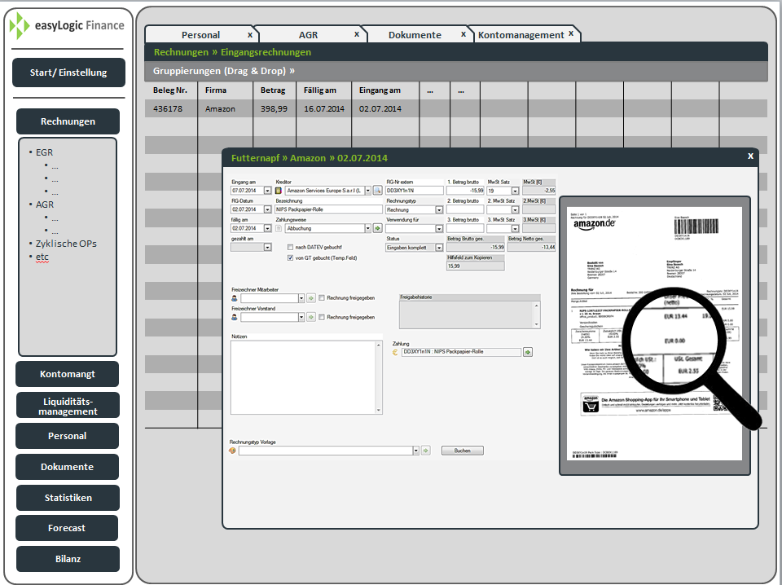
Eingangsrechnungen (ERG)
Vorkontierung
  Vordefinierte Konten/ Kostenstellen
  Individuell erweiterbare Konten/ Kostenstellen
Rechnungsfreigabe
  Optionale Freigabebedingungen
Überweisungen direkt aus eLF
Notes:
Zu erfassende Rechnungsdaten: Debitor, Datum, Betrag, MwSt., Warenbezeichnung

Slide 10
Ausgangsrechnungen (ARG)
Import der ARG
  über CSV-Datei oder
  Schnittstelle zu easyLogic, Dynamics, Sage etc.
Übersichtliche Darstellung aller Posten
Berücksichtigung des durchschnittlichen Zahlungseingangs in n Tagen über Fälligkeit
Integriertes Mahnwesen (Zukunft)
Notes:
Rechnungserstellungstool möglicherweise sinnvoll???

Slide 11
Zyklische OPs
ZOPs sind alle periodisch wiederkehrenden Kontoein- und Kontoausgänge
ohne entsprechende Belegdokumentation
  Mögliche ZOPs sind Miete, Strom, Wasser & Gas, Versicherungen etc.
Manuelle Definition aller zyklischen Posten für best. Zeitraum
  halbautomatisierte Zuordnung zu den entsprechenden Kontobewegungen
  Berücksichtigung aller beleglosen Posten in Liquiditätsplanung

Slide 12

Liquiditätsplanung, finanzielle Transparenz

Slide 13
Liquiditätsplanung
Täglich aktualisierte Liquiditätsübersicht und Vorschau
  Einbeziehung aktueller Kontenbestände und KK-Linien
  Einbeziehung aller kurzfristigen Forderungen und Verbindlichkeiten
  Einbeziehung der Fix-/ Grundkosten (ZOPs)
  Berücksichtigung des durchschnittlichen Zahlungseingangs über Fälligkeit
Verschiedene Darstellungsoptionen möglich
  Listenansicht
  Grafische Ansicht
Notes:
Durchschnittlicher Zahlungseingang in n Tagen über Fälligkeit

Slide 14

Steuerberater, Kommunikation und Austausch
Notes:
NEUES BILD!!!!!

Slide 15

Steuerberaterkommunikation
Automatischer Austausch
  generierter Buchungsstapel auf Monatsbasis
Überprüfung und Fehlerbehebung
  ToDo-Liste für STB und Mandant
Sichere Datenübermittlung
Mitteilung weiterer Informationen
  z.B. Veränderungen bzgl. Löhne
  sonstige Kommentare zu Belegen möglich

Slide 16

Planzahlen, kurz-, mittel und langfristig

Slide 17
Planzahlen
Mögliche Zeithorizonte
  kurzfristig (bis zu einem Jahr)
  mittelfristig (zwei bis drei Jahre)
  langfristig (fünf Jahre)
Mögliche Kennzahlen/ Daten
  Umsatz und Erträge
  zeitliche Entwicklung/ Veränderung der Grundkosten
  Deckungsbeiträge nach Projekt/ Produkt/ Sparten
  Budgets für Marketing und Vertrieb

Slide 18

Kontenmanagement, kontenübergreifend
Notes:
ZWEITES SCHLAGWORT!!!

Slide 19
Kontenbewegungen
Zusammenfassender Überblick
  kontenübergreifende Liste aller Kontobewegungen
  Kontoeinzelansichten
Übertragung der Kontodaten in eLF
  Import der Kontoauszüge via CSV
  Überweisungen bspw. via Star Money
Überlegungen für die Zukunft
  Onlineüberweisungen aus eLF

Slide 20

Stammdaten, geordnet und übersichtlich

Slide 21
Stammdaten
Anlage und Überblick aller Stammdaten
  Debitoren und Kreditoren (Master/ Slave-Funktion)
  CRM Optionen
  Mitarbeiter
  Mehrwertsteuersätze
  Zahlungskonditionen
  Durchschnittlicher Zahlungseingang in n Tagen über Fälligkeit
Import/ Export via CSV
Schnittstelle zu easyLogic, Navision, Dynamics, Sage etc.
sinnvolle Ergänzung: Kategorisierung der Kontakte (z.B. nach Branche)*
Notes:
* Einfach über Gruppierungsfunktion indem zusätzliches Feld „Branche“ hinzugefügt wird

Slide 22

Mögliche Erweiterungen

Slide 23

Mögliche Erweiterungen
Banking
Internationalisierung
Mitarbeiterakte und Löhne
Reisekostenabrechnung
Faktura/ Mahnwesen
Beliebiges Archiv (DMS)
Verwaltung von Verträgen (Leasing, Telefon, Sonstiges)
Schnittstellen Unterstützung (Amazon, eBay, PayPal, DHL, Post, etc.)
Webshopanbindung

Slide 24
Denkbare Module
Waren-wirtschaft
Projekt-management
Kassenbuch
Faktura
Mahnwesen
Strategie-planung
Gehalts-abrechnungen
Löhne/ Gehälter
Personal-management
Zeiterfassung
Forecast
Personal-entwicklung

Slide 25
Einfach,
Sicher,
Effizient

